Slide 1



TRƯỜNG TIỂU HỌC LONG BIÊN
LỚP 5
Luyện từ và câu
MỞ RỘNG VỐN TỪ : NAM VÀ NỮ

Slide 2
Khởi động
Đặt câu và dùng dấu câu cho thích hợp với mỗi nội dung sau:
a/ Rủ bạn đi chơi với mình.
b/Thán phục trước chữ viết của bạn.
c/ Trả lời cho bạn biết kết quả bài thi của mình.

Slide 3
Ghi dấu chấm; dấu chấm hỏi; dấu chấm than vào ô trống:
Dì Hạnh hỏi:
- Đặt tên bé là gì
Bố lúng túng:
-Không chuẩn bị tên con gái, gay quá
Mọi người cười ồ
(1)
?
.
(2)
(3)
!

Slide 4
Mở rộng vốn từ :
Nam và nữ

Slide 5
1.Có người cho rằng: Những phẩm chất quan trọng nhất của nam giới là: dũng cảm, cao thượng, năng nổ, thích ứng được với mọi hoàn cảnh, còn ở phụ nữ quan trọng nhất là dịu dàng, khoan dung, cần mẫn và biết quan tâm tới mọi người.
a) Em có đồng ý như vậy không?
b) Em thích phẩm chất nào nhất?
- Ở một bạn nam?
- Ở một bạn nữ?
c) Hãy giải thích nghĩa của từ ngữ chỉ phẩm chất mà em vừa chọn.

Slide 6
Những phẩm chất quan trọng nhất của Nam | Những phẩm chất quan trọng nhất của Nữ
Dũng cảm Cao thượng Năng nổ Thích ứng được với mọi hoàn cảnh.
Dịu dàng Khoan dung Cần mẫn Biết quan tâm đến mọi người.

Slide 7
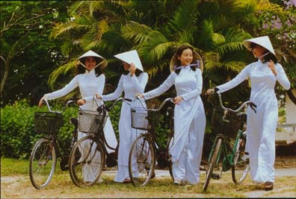

Slide 8
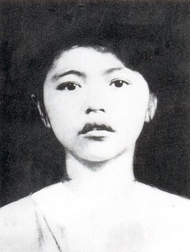

Slide 9
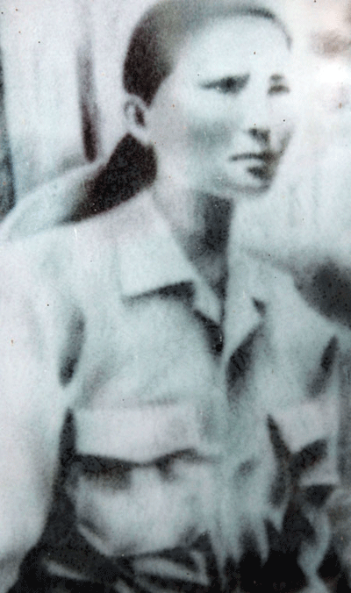

Slide 10
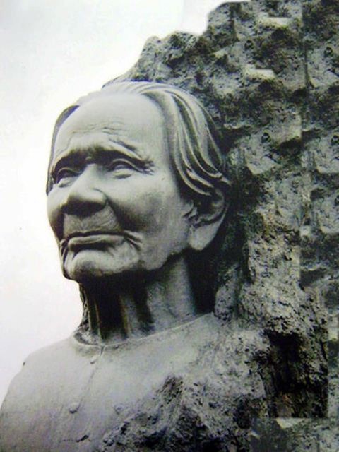

Slide 11
2. Đọc lại truyện Một vụ đắm tàu. Theo em:
a) Giu-li-ét-ta và Ma-ri-ô có chung những phẩm chất gì?
b) Giu-li-ét-ta có những phẩm chất gì tiểu biểu cho nữ tính?
c) Ma-ri-ô có những phẩm chất gì tiêu biểu cho nam tính?

Slide 12
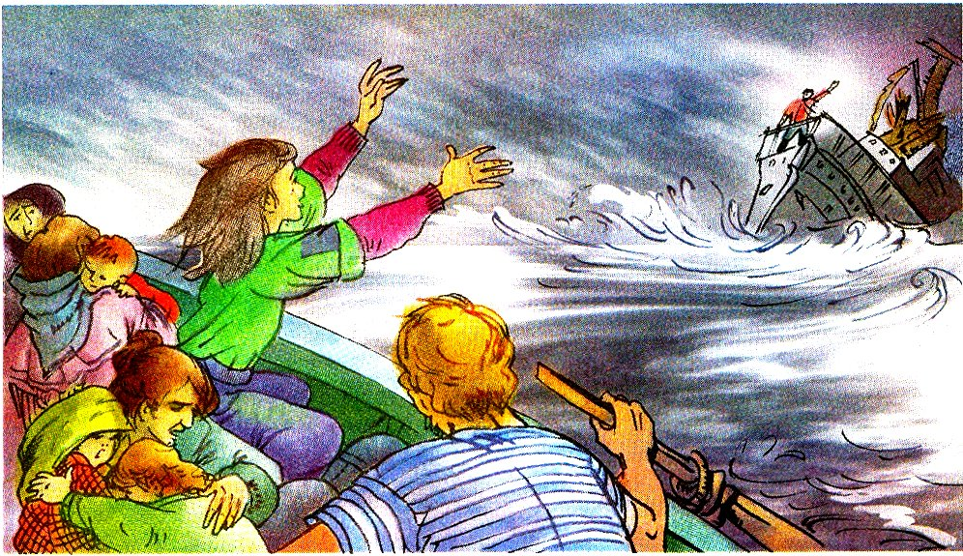

Slide 13
❖ Phẩm chất chung của Giu-li-ét-ta và Ma-ri-ô là: Cả hai đều giàu tình cảm, biết quan tâm tới người khác

Slide 14
Ma-ri-ô nhường bạn xuống xuồng cứu nạn để bạn được sống. Giu-li-ét-ta lo lắng cho Ma-ri-ô, ân cần băng bó vết thương cho bạn khi bạn ngã, đau đớn khóc thương cho bạn giờ phút vĩnh biệt

Slide 15
Mỗi nhân vật có những phẩm chất gì tiêu biểu cho nữ tính và nam tính?
Giu-li-ét-ta:
-...dịu dàng, ân cần đầy nữ tính, khi giúp bạn bị thương.
Ma-ri-ô rất giàu nam tính:
-...kín đáo, quyết đoán, mạnh mẽ, cao thượng.

Slide 16
Phẩm chất chung của Giu-li-ét-ta và Ma-ri-ô là: Cả hai đều giàu tình cảm, biết quan tâm tới người khác
Mỗi nhân vật có những phẩm chất tiêu biểu cho nữ tính và nam tính
Ma-ri-ô rất giàu nam tính: kín đáo, quyết đoán, mạnh mẽ, cao thượng.
Giu-li-ét-ta dịu dàng, ân cần đầy nữ tính, khi giúp bạn bị thương.

Slide 17
3. Em hiểu câu thành ngữ tục ngữ dưới đây thế nào? Em tán thành câu a hay câu b? Vì sao?
a.Trai mà chi, gái mà chi
Sinh con có nghĩa có nghì vẫn hơn.
b.Nhất nam viết hữu, thập nữ viết vô.
c.Trai tài gái đảm
d.Trai thanh gái lịch.

Slide 18
Vận dụng:
Chuẩn bị bài sau: Ôn tập về dấu câu ( Dấu phẩy)

